Slide 1
Государственная бюджетная образовательная организация
Самарской области основная общеобразовательная школа № 9 города Новокуйбышевск Самарской области структурное подразделение «Детский сад Родничок»
« Правила пожарной безопасности»
Подготовила воспитатель
Сомина Валентина Валентиновна

Slide 2
Цель: Познакомить детей с правилами пожарной безопасности. Предупредить баловство с огнем и привить навыки осторожного обращения с ним.
Задачи:
-Научить детей быстро оценивать опасную ситуацию, принимать оптимальное решение;
-Познакомить детей с причинами пожара и правилами поведения;
-Формировать чувства самосохранения.

Slide 3

Правила пожарные
Без запинки знайте
Правила пожарные
Строго соблюдайте.

Slide 4
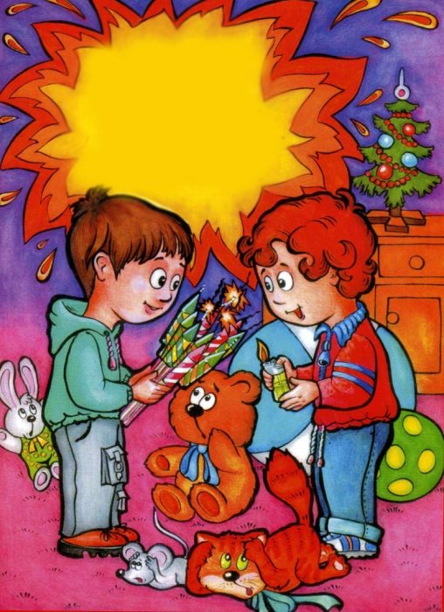
Я огонь! Я друг ребят,
Но когда со мной шалят
Становлюсь тогда врагом
И сжигаю все кругом.

Slide 5

На машине ярко-красной
Мчимся мы вперед
Труд тяжелый и опасны
Нас, пожарных , ждет.
Вой пронзительной сирены
Может оглушить.
Будем и водой и пеной
Мы огонь тушить.

Slide 6

Если есть огнетушитель,
Будет найден нарушитель.
Не уйти огню от нас
Все потушит пенный газ.

Slide 7
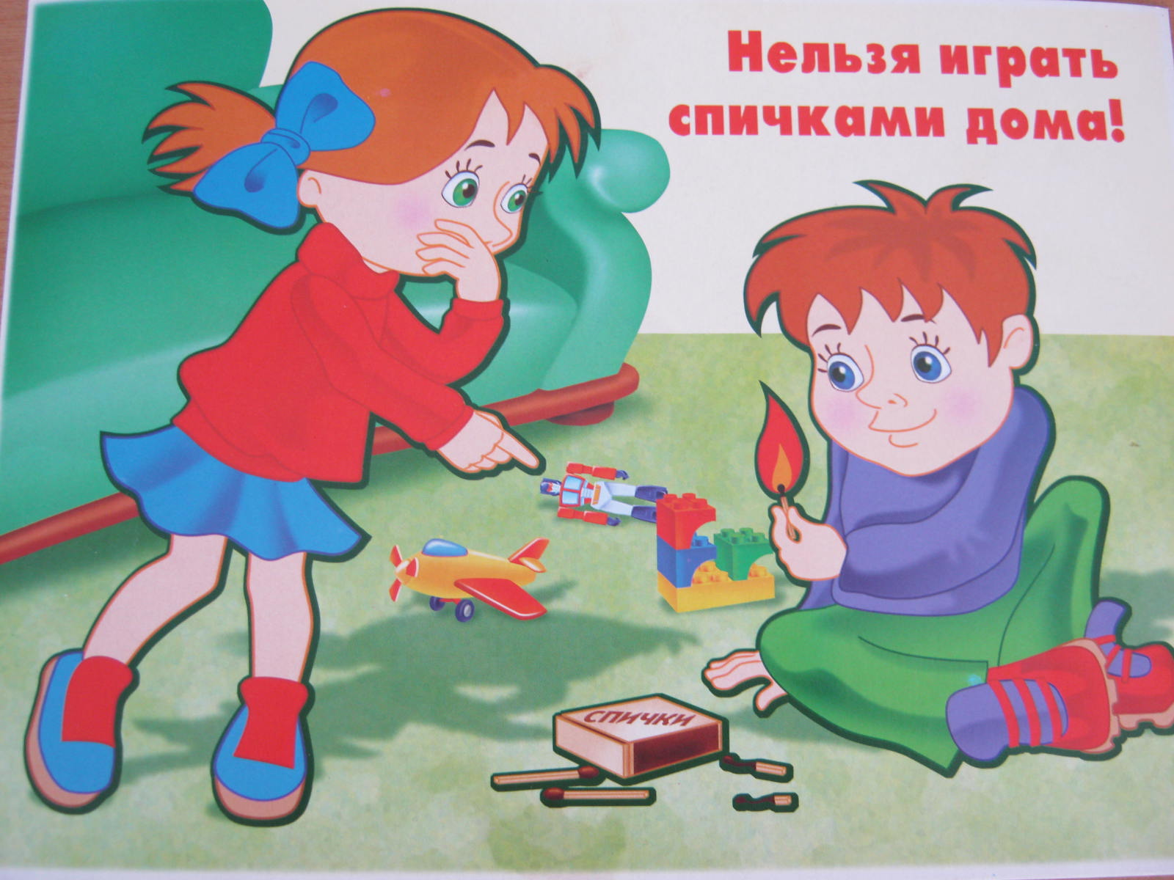
Причины возникновения пожара
Спички детям не игрушки
Чтоб не ссориться с огнем
Нужно больше знать о нем.
Отказаться от привычки
С высока смотреть на спички.
И запомнить навсегда,
Что бывает, если дети
Зажигают спички эти
И бросают не туда.
Дремлют спички, словно птички
В коробке до поры,
Только маленькие спички
Не годятся для игры

Slide 8
Осторожно - электроприборы
Гладит все, чего касается,
А дотронешься – кусается.
(утюг)
В нашей кухне целый год
Дед Мороз в шкафу живет.
(холодильник)
Пыль увижу – заворчу,
Заворчу и проглочу.
( пылесос)
Живет в нем вся вселенная,
А вещь обыкновенная.
(телевизор)
Если кнопочку нажать
Будет музыка звучать.
(магнитофон)
Только я, только я
Я на кухне главная,
Без меня как не трудитесь
Без обеда насидитесь.
(электроплита)

Slide 9
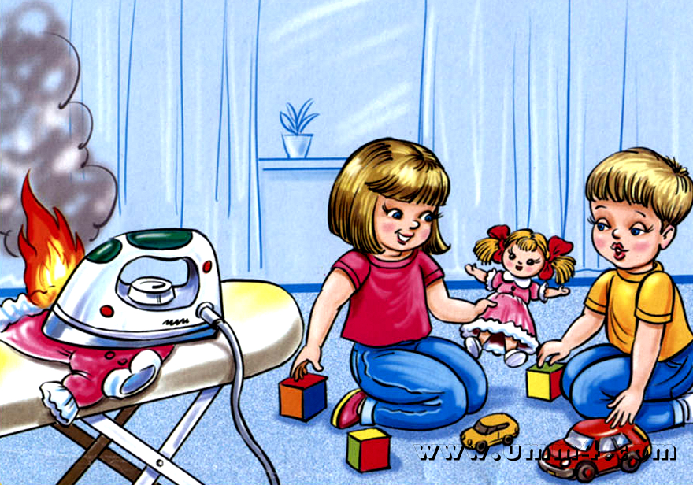
Если хочешь ты гулять,
Вскачь не надо убегать
Закрывая в доме дверь
Все ли выключил, проверь.

Slide 10
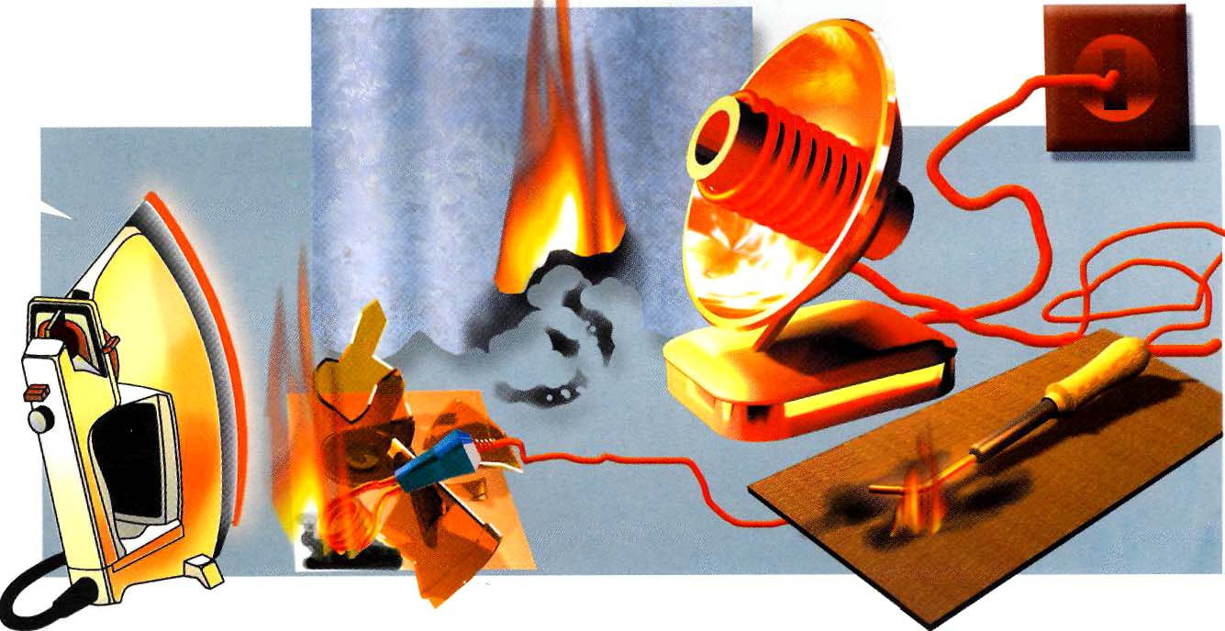
Пальчик или гвоздик
В розетку не совать –
Электричество опасно,
Это каждый должен знать.

Slide 11
Игра « Топаем, хлопаем»
(Если дети поступают правильно –хлопают,
Если неправильно – топают)
Знаю я теперь, друзья,
Что с огнем играть нельзя! (Хлопают).
Спички весело горят,
Буду с ними я играть. ( Топают).
Коля убежал за дом,
Там играет он с костром. ( Топают).
Он опасен, Лена знает,
Утюг больше не включает. ( Хлопают).
Таня с Ниною играют,
На печи газ зажигают. ( Хлопают).
Клим увидел: дом горит,
Мальчик «01» звонит. ( Хлопают)

Slide 12
Горючие вещества
-Назовите горючие жидкости?
-Что тушат водой?
-Почему бензин, керосин, нефть не тушат водой?
-Почему горючие вещества нельзя хранить на кухне или балконе?
Игра «Четвертый лишний»
(назовите лишнее слово, объясните свой выбор)
-Ваза, чай, кофе, бензин;
-Бензин, керосин, нефть, вода;
-Лак, вода, краска, спирт;
Лед, нефть, краска, лак;
-Песок, вата, сено, промасленная тряпка.

Slide 13
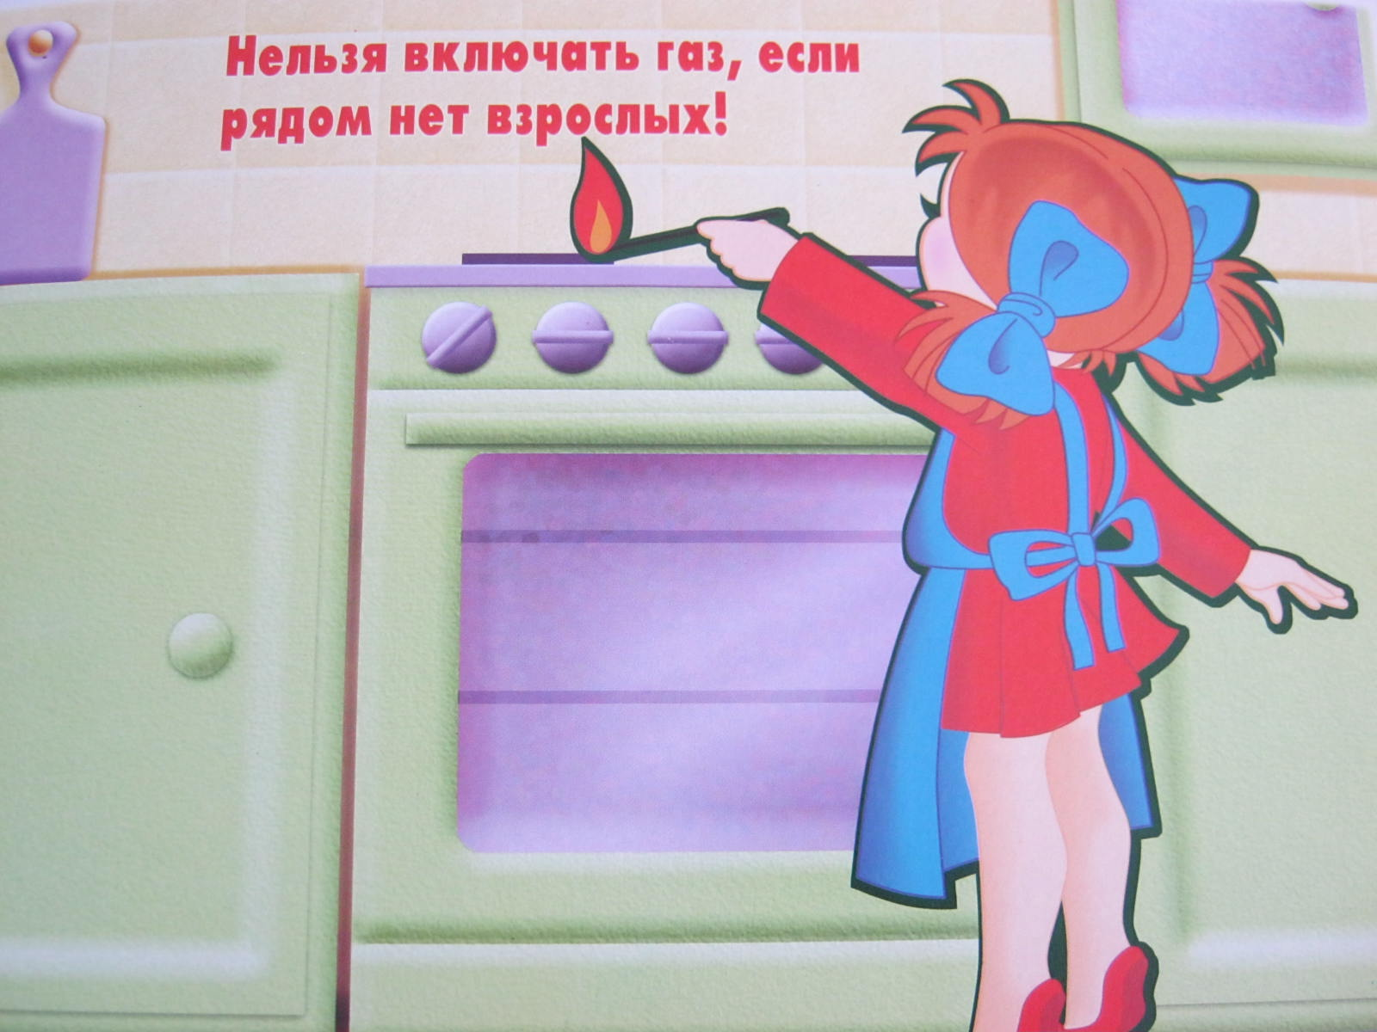
Кухня – не место для игр
На кухне газ у нас горит,
Меня он тянет как магнит.
Как мама я хочу уметь
Все ручки на плите вертеть.
И спички ловко зажигать
И газ включать и выключать.
Но мама строго мне сказала:
-К плите чтоб руки не совала
Опасно это, так и знай!
Пока за мной понаблюдай.
А к газу ты не подходи-
Сперва немного подрасти!

Slide 14

Пусть елка новогодняя нам радость принесет!
-Какие бывают елки?
-Как вы думаете, что опаснее, когда загорелась обычная или искусственная елка? Почему?
-Почему елку не ставят на ковер?
-Почему елки не ставят у дверей?
-Почему нельзя жечь возле елки бенгальские огни, хлопушки?
-Почему устраивать фейерверки нужно на улице, подальше от жилых домов?

Slide 15

Лесной пожар?
Чтобы лес, звериный дом,
Не пылал ни где огнем,
Чтоб не плакали букашки,
Не теряли гнезда пташки,
А лишь пели птички,
Не берите в руки спички.

Slide 16
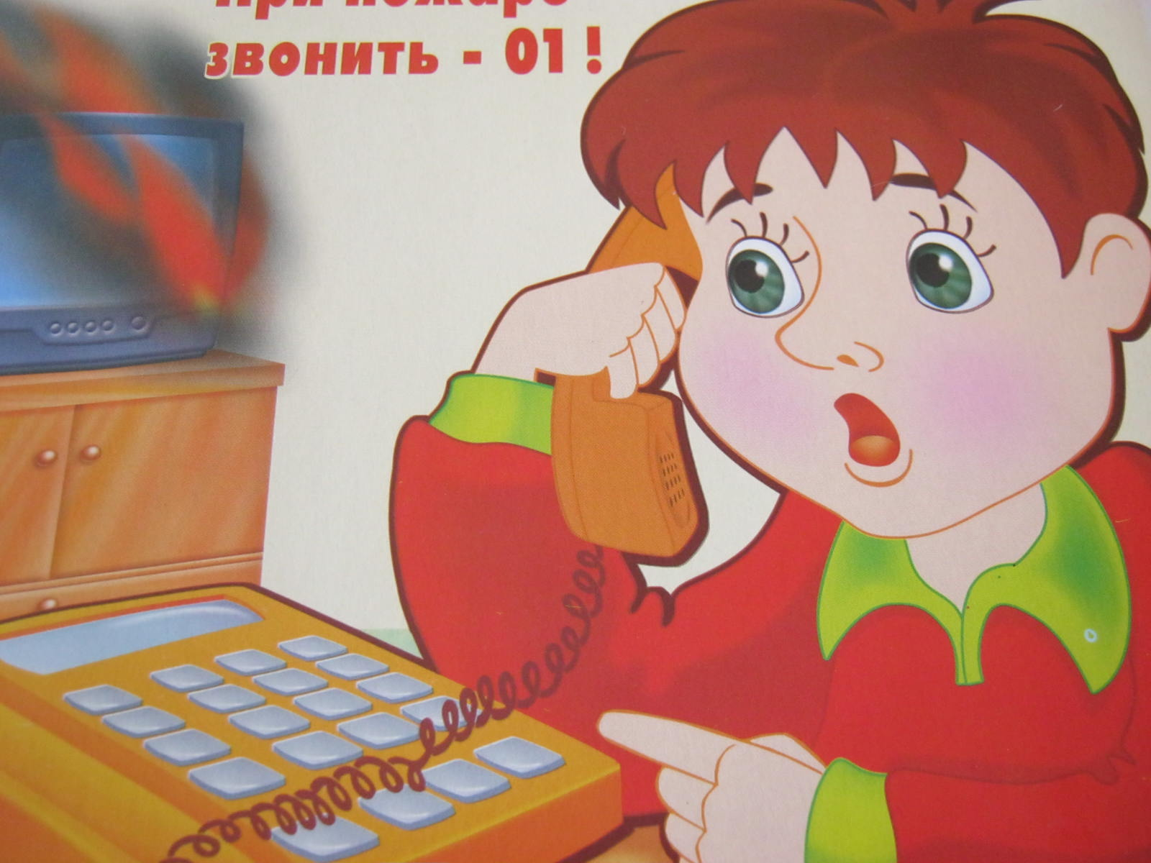
Если вьется пламя,
Дым валит столбом,
« Ноль – один» мы наберем,
Мы пожарных позовем!

Slide 17
Спасибо за внимание!

